Slide 1
Αιμορραγία ανώτερου και κατώτερου πεπτικού

Slide 2
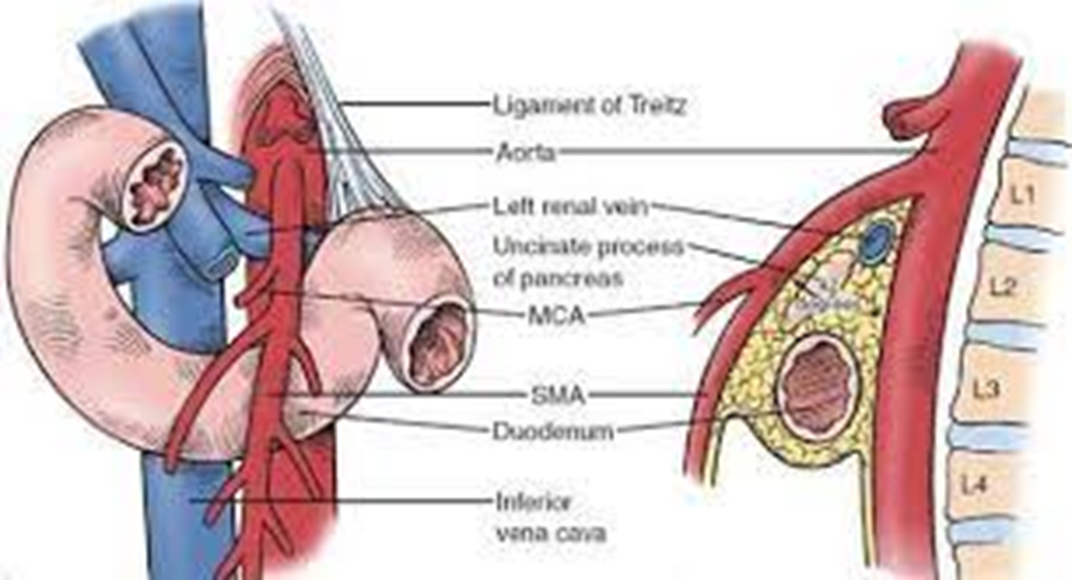
Αιμορραγία ανώτερου πεπτικού, 1
Ονομάζεται κάθε αιμορραγία της οποίας η εστία βρίσκεται
κεντρικότερα του συνδέσμου του Treitz
(ένας λεπτός σκελετικός μυς που στηρίζεται στο διάφραγμα και ονομάζεται κρεμαστήρας μυς του δωδεκαδακτύλου)

Slide 3
Αιμορραγία ανώτερου πεπτικού, 1 +1
Αιματέμεση = Αποβολή ζωηρού ή σκούρου αίματος με έμετο.
Η εστία βρίσκεται κεντρικά του συνδέσμου του Treitz.
Το σκούρο αίμα υποδηλώνει παραμονή αρκετή ώρα στον στόμαχο με αποτέλεσμα την μετατροπή της αιμοσφαιρίνης σε μεθαιμοσφερίνη από το HCl του στομάχου

Slide 4
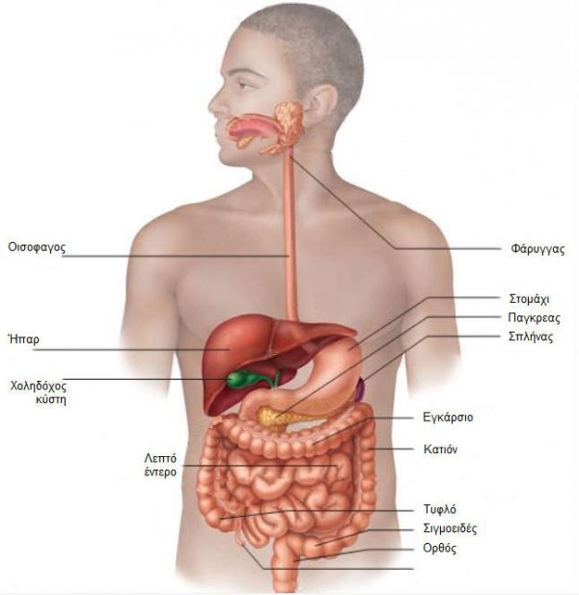

Slide 5
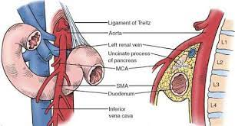

Slide 6
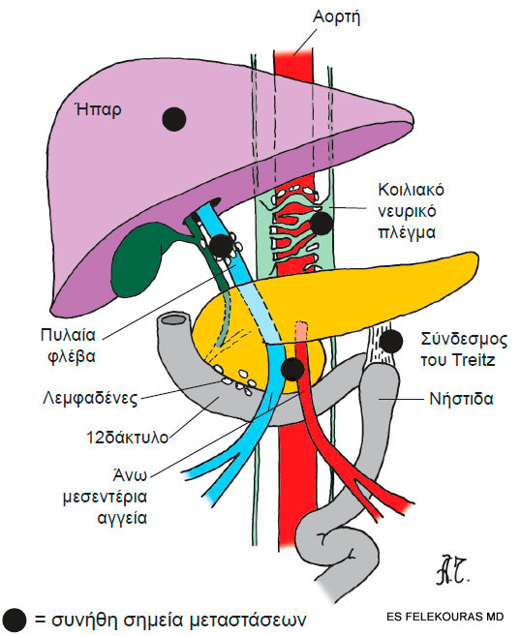

Slide 7
Αιμορραγία ανώτερου πεπτικού, 2
Μέλαινα κένωση = Αποβολή μαύρων κοπράνων.
Η εστία βρίσκεται οπουδήποτε από το στόμα μέχρι το τυφλό.
Το μαύρο χρώμα οφείλεται στην μετατροπή της αίμης σε αιματίνη από τα εντερικά μικρόβια.
50-100 ml αίματος αρκούνε για την δημιουργία μέλαινας κένωσης.
Αιματοχεσία = Αποβολή ζωηρού κόκκινου αίματος από το ορθό .
Η εστία βρίσκεται στο κόλον, ορθό, πρωκτό ή στο ανώτερο πεπτικό εάν είναι ραγδαία

Slide 8
Αιμορραγία ανώτερου πεπτικού, 3
Αιτιολογία ΑΑΠ
Συνήθεις αιτίες (95%)
Πεπτικό έλκος 45%
¨Ελκος 12δακτύλου 25%
Έλκος στομάχου 20%
Κιρσοί οισοφάγου 20%
Γαστρίτιδα 20%
Σύνδρομο Mallory Weiss 10%

Slide 9
Αιμορραγία ανώτερου πεπτικού, 4
Σπανιότερες αιτίες (5%)
Καρκίνος στομάχου
Οισοφαγίτιδα
Παγκρεατίτιδα
Αιμοχολία
Εκκόλπωμα 12δακτύλου

Slide 10
Αιμορραγία ανώτερου πεπτικού, 5, αρχική αντιμετώπιση
Ιστορικό / φυσική εξέταση : λήψη ασπιρίνης ?
Ιστορικό έλκους?
Διαταραχές πήξεως, σημεία πυλίας υπερτάσεως
Λήψη αίματος για Ομάδα, διασταύρωση, Rh, αιματοκρίτη, βιοχημικό
Τοποθέτηση γραμμών και χορήγηση iv υγρών, αίματος
Τοποθέτηση ρινογαστρικού σωλήνα σε αιμορραγία που είναι σοβαρή

Slide 11
Αιμορραγία ανώτερου πεπτικού, 6
Προσοχή = το 25% των αιμορραγιών από το 12δάκτυλο έχει ρινογαστρικό σωλήνα αρνητικό για αίμα, λόγω μη παλινδρόμησης του δια του πυλωρού
Έναρξη πλύσεων με παγωμένο φυσιολογικό ορό ή R/L
μέχρι επίσχεσης της αιμορραγίας
Τοποθέτηση ουροκαθετήρα foley
Χορήγηση αναστολέων της αντλίας πρωτονίων (πχ ομεπραζόλη) ή Η2 ανταγωνιστών

Slide 12
Αιμορραγία ανώτερου πεπτικού, 7
Διάγνωση της αιτίας της αιμορραγίας
Επείγουσα γαστροσκόπηση (εντός 24h)
Επείγουσα αγγειογραφία – εμβολισμός
Μετέπειτα αντιμετώπιση
Ο ασθενής παραμένει στο τμήμα/ΜΕΘ
με στενή παρακολούθηση ζωτικών σημείων, διούρησης, μεταγγίζεται αν χρειασθεί
Εκτιμάται και αξιολογείται για τον ρυθμό αιμορραγίας και την διάρκεια της και αναλόγως της γενικής κατάστασης

Slide 13
Κριτήρια ύπαρξης πιθανής σοβαρής αιμορραγίας
(και πιθανής χειρ/κής επέμβασης)
Ασθενείς > 60 ετών
Ασθενείς με στεφανιαία νόσο
Ασθενείς με αιματέμεση
Παρουσία υπότασης κατά την εισαγωγή ιδιαίτερα εάν υπήρξε ανάγκη χορήγησης > 4 RBC units για σταθεροποίηση
Ανάγκες μεταγγίσεων > 1 RBC/8h
Ασθενείς με έλκος στομάχου
Υποτροπή της αιμορραγίας μέσα στο νοσοκομείο

Slide 14
Επιπρόσθετα μέτρα για την επίσχεση αιμορραγίας από κιρσούς οισοφάγου
Βασοπρεσσίνη iv
Οκτρεοτίδη iv
Επιπωματισμός με σωλήνα Sengstaken – Blakemore
Επείγουσα διασφαγιτιδική ενδοηπατική πυλαιοσυστηματική παράκαμψη (TIPS)
Επείγουσα χειρουργική επέμβαση
Επείγουσα πυλαιοσυστηματική παράκαμψη
Διατομή και επανασυρραφή του οισοφάγου

Slide 15
Πρόγνωση
Η αιμορραγία του ανώτερου πεπτικού σταματά στο 85% των περιπτώσεων με συντηρητικά μέσα
25% των ασθενών αιμορραγούν ξανά μέσα στο νοσοκομείο
10% των ασθενών χρειάζονται επανεγχείρηση
Θνησιμότητα = 3% σε αυτούς που η αιμορραγία δεν υποτροπιάζει και 30% σε αυτούς που υποτροπιάζει
Θνησιμότητα από αιμορραγία πεπτικού έλκους = 15%
Βελτίωση πρόγνωση με επιθετική πολιτική μεταγγίσεων και πρωιμότερη χειρ/κη επέμβαση

Slide 16
Αιμορραγία από το κατώτερο πεπτικό, 1
Αιμορραγία κατώτερου πεπτικού ονομάζεται
η αιμορραγία της οποίας
η εστία εντοπίζεται περιφερικά του συνδέσμου του Treitz
Ραγδαία αιμορραγία από το ορθό μπορεί να προέρχεται από
το στομάχι – 12δάκτυλο – λεπτό έντερο – παχύ έντερο και ορθοπρωκτικό σωλήνα
Συνήθως όταν το αίμα είναι βυσινόχροο ή ζωηρά ερυθρό (αιματοχεσία)
και ο άρρωστος δεν βρίσκεται σε shock,
η εστία της αιμορραγίας είναι το κατώτερο πεπτικό

Slide 17
Αιμορραγία από το κατώτερο πεπτικό, 2
Αιτιολογία ΑΚΠ
Εκκολπώματα = 40%
Αγγειοδυσπλασία = 20%
Μονήρες έλκος παχέος εντέρου,
Αιμορροϊδες – πολύποδες πρωκτού,
Ελκώδης κολίτιδα – πρωκτίτιδα,
Ισχαιμική κολίτιδα,
Τοξικότητα χημειοθεραπείας,
Τοξικότητα ακτινοθεραπείας,
Διαταραχές πήξεως,
Κληρονομική αιμορραγική τηλαγγειεκτασία (νόσος Rendu-Osler-Weber) = 40%

Slide 18
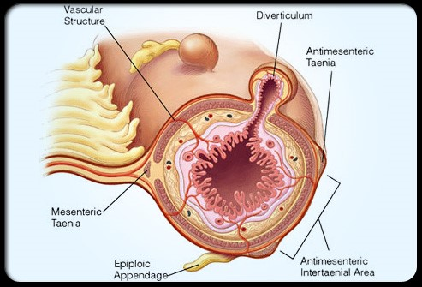
Αιμορραγία από το κατώτερο πεπτικό, 3
Εκκολπωμάτωση παχέος εντέρου
Είναι επίκτητη διαταραχή όπου
βλεννογόνος και υποβλεννογόνος χιτώνας
του εντερικού τοιχώματος
προβάλλει
δια μέσου ελλειμάτων του μυϊκού χιτώνα,
σχηματίζοντας προσεκβολές.
Πρόκειται δηλαδή για ψευδή εκκολπώματα
Είναι νόσος της μεγάλης ηλικίας
(εκκολπώματα υπάρχουν στο 65% των ατόμων ηλικίας 80 ετών)

Slide 20
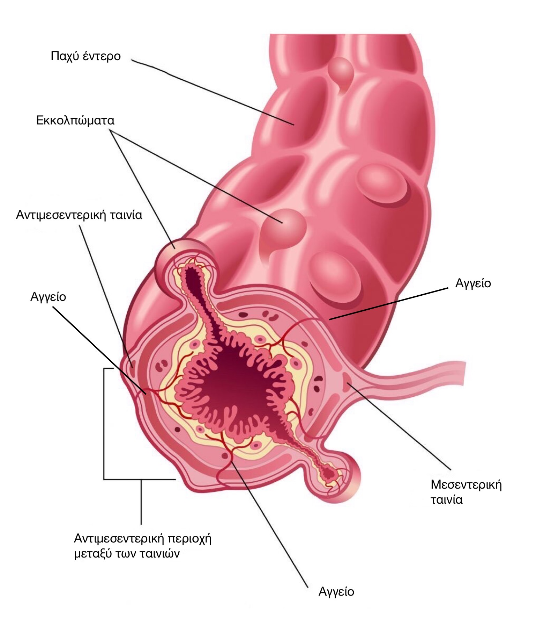
Αιμορραγία από το κατώτερο πεπτικό, 4
Εντοπίζονται συχνότερα
στο σιγμοειδές (95%) αλλά και
στα υπόλοιπα τμήματα του παχέος εντέρου.
Αναφέρεται ότι συχνότερα αιμορραγούν τα εκκολπώματα στο (δε) κόλον
Κύριες επιπλοκές =
αιμορραγία ,
φλεγμονή (εκκολπωματίτιδα),
εντερική απόφραξη - διάτρηση

Slide 22
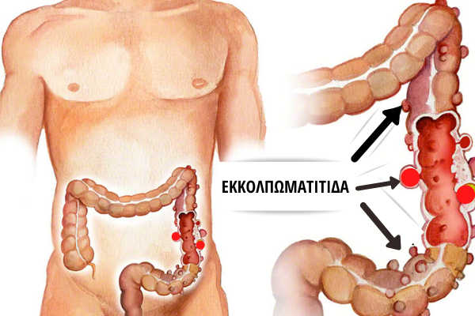

Slide 23
Αγγειοδυσπλασίες παχέος εντέρου, 1
Είναι επίκτητη διαταραχή όπου εμφανίζεται
υποβλεννογόνια αγγειακή εκτασία η οποία έχει την τάση να αιμορραγεί αυτόματα
Εμφανίζεται σε άτομα > 60 ετών
Εμφανίζεται συχνότερα στο τυφλό – ανιόν
Σχετίζεται (άγνωστο με ποιον μηχανισμό) με την στένωση αορτής και τη νόσο του Von Willebrand

Slide 24
Αγγειοδυσπλασίες παχέος εντέρου, 2
Aρχική αντιμετώπιση ΑΚΠ
Ιστορικό / Φυσική εξέταση : Ατομικό αναμνηστικό εκκολπωμάτωσης, διαταραχές πήξεως κλπ
Λήψη αίματος για ομάδα, Rh, διασταύρωση, αιματοκρίτη, βιοχημικά
Χορήγηση iv υγρών / αίματος
Η αιμορραγία σταματά αυτομάτως στο 90% των ασθενών πριν οι ανάγκες για μετάγγιση ξεπεράσουν τις 2 μονάδες αίματος

Slide 25
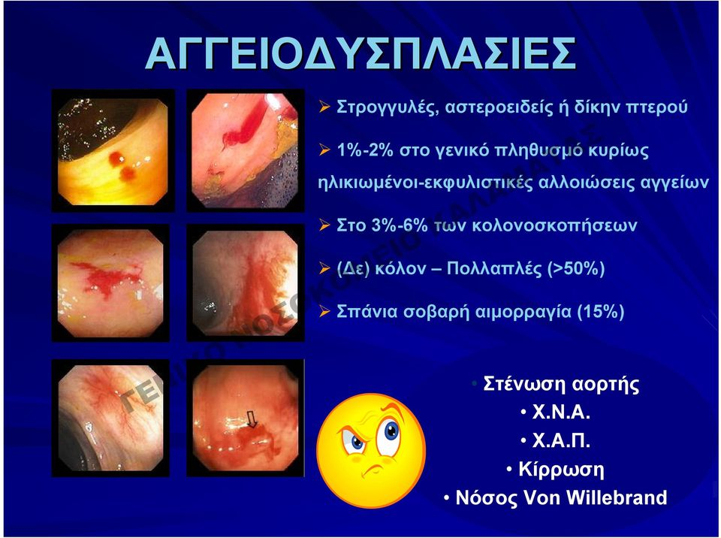

Slide 26
Αγγειοδυσπλασίες παχέος εντέρου, 3
Παράλληλα γίνεται προσπάθεια εντοπισμού της εστίας της αιμορραγίας με τις παρακάτω ενέργειες
Δακτυλική εξέταση, πρωκτοσκόπηση, σιγμοειδοσκόπηση με άκαμπτα ενδοσκόπια.
Εκτελούνται πάντα στην αρχή της διαγνωστικής έρευνας, χωρίς προετοιμασία του εντέρου
Τοποθέτηση ρινογαστρικού σωλήνα για τον αποκλεισμό αιμορραγίας ανώτερου πεπτικού
Εάν η αιμορραγία σταματήσει, τότε προγραμματίζεται κολονοσκόπηση με προετοιμασία του εντέρου για την διάγνωση του αιτίου της αιμορραγίας

Slide 27
Αγγειοδυσπλασίες παχέος εντέρου, 4
Εάν η αιμορραγία συνεχίζει, τότε υπάρχουν οι παρακάτω επιλογές :
Σπινθηρογράφημα με ραδιοσημασμένα ερυθρά αιμοσφαίρια = δύναται να ανιχνεύσει αιμορραγία > 0,1ml/min
Εκλεκτική αγγειογραφία άνω μεσεντερίου – κάτω μεσεντερίου – Αλλήρειου τρίποδα = δύναται να ανιχνεύσει αιμορραγία > 1-5ml/min
Επείγουσα κολονοσκόπηση (χωρίς προετοιμασία) = δύσκολη τεχνικά λόγω της παρουσίας αίματος.
Σε έμπειρα χέρια, η εστία εντοπίζεται στο 50% των αιμορραγιών

Slide 28
Ενδείξεις για Χειρουργική θεραπεία ΑΚΠ
Συνεχιζόμενη ή υποτροπιάζουσα αιμορραγία παρά τις ενδοσκοπικές ή ακτινοεπεμβατικές μεθόδους.
Αιμορραγία που έχει σταματήσει, η εστία έχει εντοπισθεί, ο ασθενής έχει καλή γενική κατάσταση και δεν υπάρχει άλλη θεραπεία (πχ αγγειοδυσπλασία)
Τεχνική : Εάν η εστία έχει εντοπισθεί = γίνεται τμηματική κολεκτομή
πχ (δε) κολεκτομή σε αγγειοδυσπλασία , σιγμοειδεκτομή ή (αρ) κολεκτομή σε εκκολπώματα
Εάν η εστία δεν έχει εντοπισθεί ή δεν έχει γίνει κανένας έλεγχος τότε γίνεται
διεγχειρητική ενδοσκόπηση και σε αποτυχία εντοπισμού τυφλή υφολική κολεκτομή
Πρόγνωση :
Η αιμορραγία σταματά στο 90% των ασθενών αυτόματα
Η θνησιμότητα είναι 10-15%

